Slide 1

Réseaux Informatiques CM4
Guillaume Rico
guillaume.rico@alpesmesures.fr
https://github.com/guillaume-rico/reseaux_informatiques.git

Slide 2
Plan
CM1 :
Introduction
Modèle OSI (rapide)
Exemple
TP Blobby Volley
CM2 :
Couche Physique
Couche Liaison
Couche Réseau
Couche Transport
TP Firewall
CM3 :
NAT / PAT – IPV6
Protocoles
Wi-Fi
Tunnels
CM4 :
Cybersécurité

Slide 3
Rappel des 3 premiers cours

Slide 4
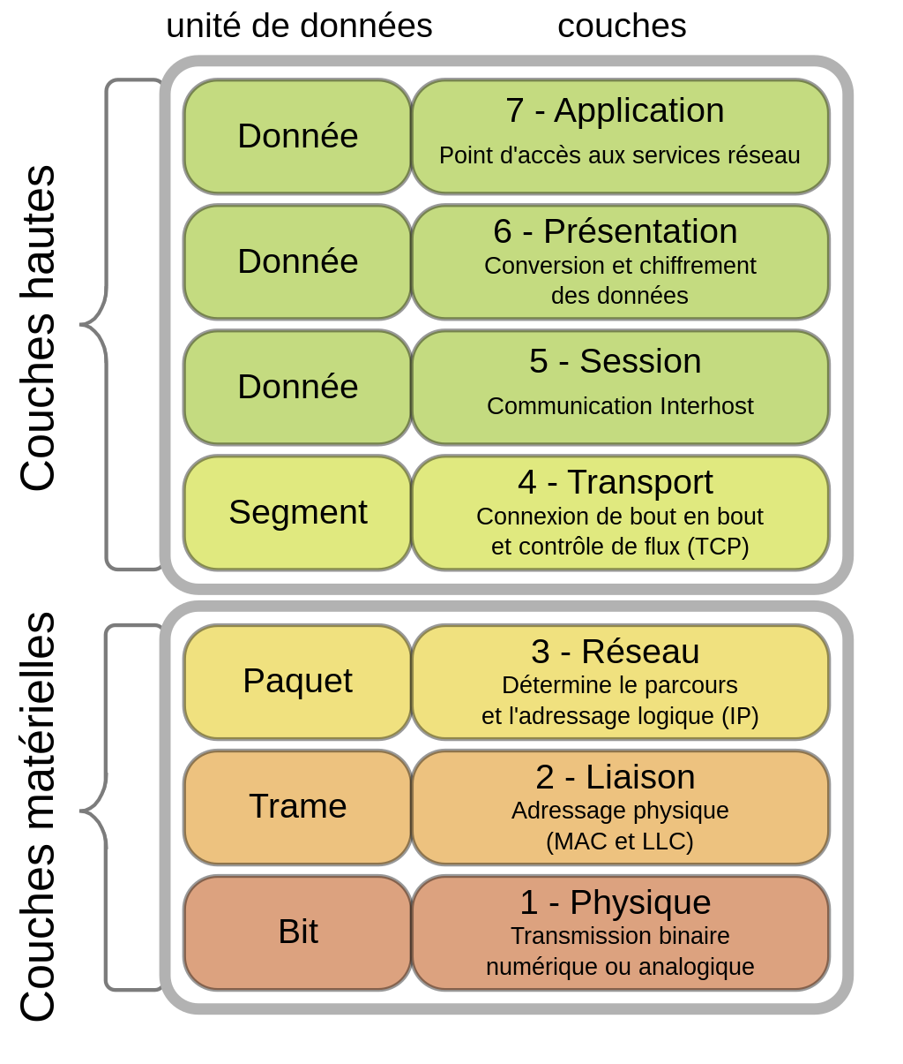
Modèle OSI

Slide 5
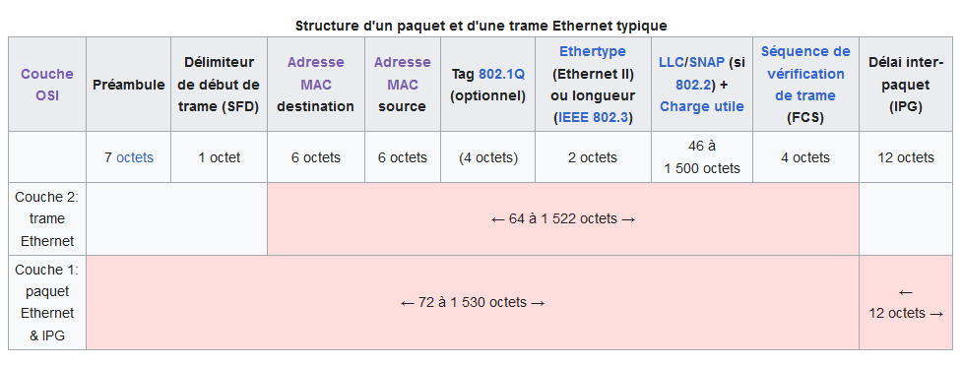
Couche Liaison - Ethernet
Communication entre 2 équipements reliés entre eux
Adresse équipements : Adresse MAC
Format HH.HH.HH.HH.HH.HH
Trame :

Slide 6
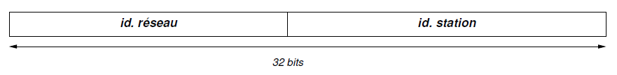
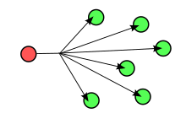
Couche Réseau : IP
Deux Formats : IPV4 (64bits) et IPV6 (128bits)
IPV4 :
Adresse en .255 : Broadcast
IP : 192.168.45.8/16 : Réseau, Masque, Nombre d’équipements possibles, adresse de Broadcast
Masque /16 : Écrivez le sous la forme XXX.XXX.XXX.XXX

Slide 7
Couche Transport
UDP :
Simple
Pas de garantie de réception
Streaming, Visio, DHCP, DNS
TCP :
Contrôle de réception
FTP, SSH, HTTP …

Slide 8
Applications
Non sécurisé : FTP (20&21) Telnet (23)
SSH (22) – HTTP (80) – Modbus (502)
Modèle Client Serveur

Slide 9

Cybersécurité

Slide 10

ANSSI
Site Web : https://www.ssi.gouv.fr
Source d’information pour la cybersécurité
Guide
Bonne pratique
Ayez le reflexe de vous rendre sur l’ANSSI
Notes:
Est-ce que ça vous aurait intéressé de sertir des câbmes ?

Slide 11

Les objectifs des pirates
Gagner de l’argent !
Espionnage
Sabotage
Chantage
Vandalisme
Revendication

Slide 12

Exemple
On va se mettre à la place d’un pirate pour comprendre se protéger
Première étape du pirate : identifier la cible
Soit sur commande (Espionnage, Sabotage)
Soit sur opportunité (Données publique, data breech, failles …)
Première règle : moins d’exposition = moins de risque d’attaque
Surveiller les fuites de mot de passe
Notes:
haveibeenpwned

Slide 13

Exemple
Deuxième étape du pirate : s’infiltrer
Physiquement : Hors du périmètre de ce cours
Par l’intermédiaire d’un employé
A distance
Phishing
Social Engineering
Ou simplement laisser trainer une clé USB sur le parking…
les parties qui nous intéressent
Notes:
Physiquement : stagiaire, employé, de manière illégale
Par l’intermédiaire d’un employé : social engineering, chantage

Slide 14

Un exemple
Contexte de l’exemple :
La société « ballecarre » souhaite récupérer les plans de l’objet « ovalo » créé par la société « ballepresqueronde »
Elle soustraite à un groupe de pirate « Crochet » la tache de récupérer les plans (ce qui est illégal)
Comment va procéder la team Crochet ?

Slide 15
Un exemple
Première idée de la team Crochet : Les plans ont été transmis déposé sur un serveur de fichier pour être envoyé aux sous-traitants
Scan des ports ouverts sur ballepresqueronde.fr
Port ouverts : 80 / 443 / 22 / 2020 / 2021
Comment feriez-vous ensuite ?
Notes:
Port Web, FTP, SSH
SSH Ouvert : Ils font l’administration depuis l’exterieur

Slide 16
Un exemple
Port 80/443 : Serveur Web
Faille Apache ? (Log4J, Lien vers d’autres failles )
Faille Worpress ? (File Manager , etc…)
Port 22 :
Essai des combinaison classique mot de passe / utilisateur
Regarder si une adresse mail de la société apparait dans une fuite de BDD
Port 2020 / 2021
Mais à quoi peuvent-ils servir ?
Notes:
Autres possibilités : social enginneering

Slide 17
Un exemple
Port 2020 / 2021
FTP !
Ont-ils conservé la connexion en mode anonyme ?
Bingo, les documents sont disponibles sur le serveur ainsi que beaucoup d’autres qui pourront être monétisé.

Slide 18
Un exemple
Bons points :
Logiciels à jour (Apache, WP, FTP)
SSH sécurisé par clé
Mauvais points :
Données confidentiels sur un serveur public (Comment auraient-ils pu procéder ?)
Mauvaise configuration d’un logiciel (erreur humaine)

Slide 19
Notion de surface d’attaque
Pour attaquer un système à distance, il faut obligatoirement passer par un des ports (SSH, FTP, ...)
Moins il y a de port ouvert sur un serveur, moins il y a de risque
Règle : réduire la surface d’attaque
A minima : déplacer les ports, utiliser d’autre stratégie
Comment va fonctionner le pirate : port scan

Slide 20
Mini TP – Scanner de port
Créez un scanner de port en python
Testez le sur la manipulation mise en place

Slide 21
Isolation des systèmes
Une fois que le pirate a utilisé des failles pour entrer sur un des systèmes, il va chercher à récupérer des données ou utiliser
Règle : isoler les systèmes !
Notes:
Airgab centrale nucléaire

Slide 22
Limiter les flux possibles
Dans le cas ou des systèmes ne peuvent pas être isolées, il faut limiter les flux

Slide 23
MAJ
Pour pouvoir avoir les droits d’accès, l’attaquant va utiliser des failles.
La mise à jour des systèmes permet de limiter le nombre de faille disponible à l’attaquant
En cas d’impossibilité de mettre à jour le système, il doit être isolé du réseau
Se tenir au courant des failles récentes :
Les constructeur envoient des mailing list avec les failles sur leurs équipements
https://www.cvedetails.com
https://hackaday.com/tag/this-week-in-security/

Slide 24
Sauvegarde
Si l’attaquant arrive à corrompre les systèmes, il va falloir remettre en service
Règle du 3-2-1
3 sauvegardes
2 supports différents
1 Copie hors site
Une sauvegarde non testée est une sauvegarde qui ne marche pas
Définition de la granularité des sauvegardes et de la périodicité

